Slide 1
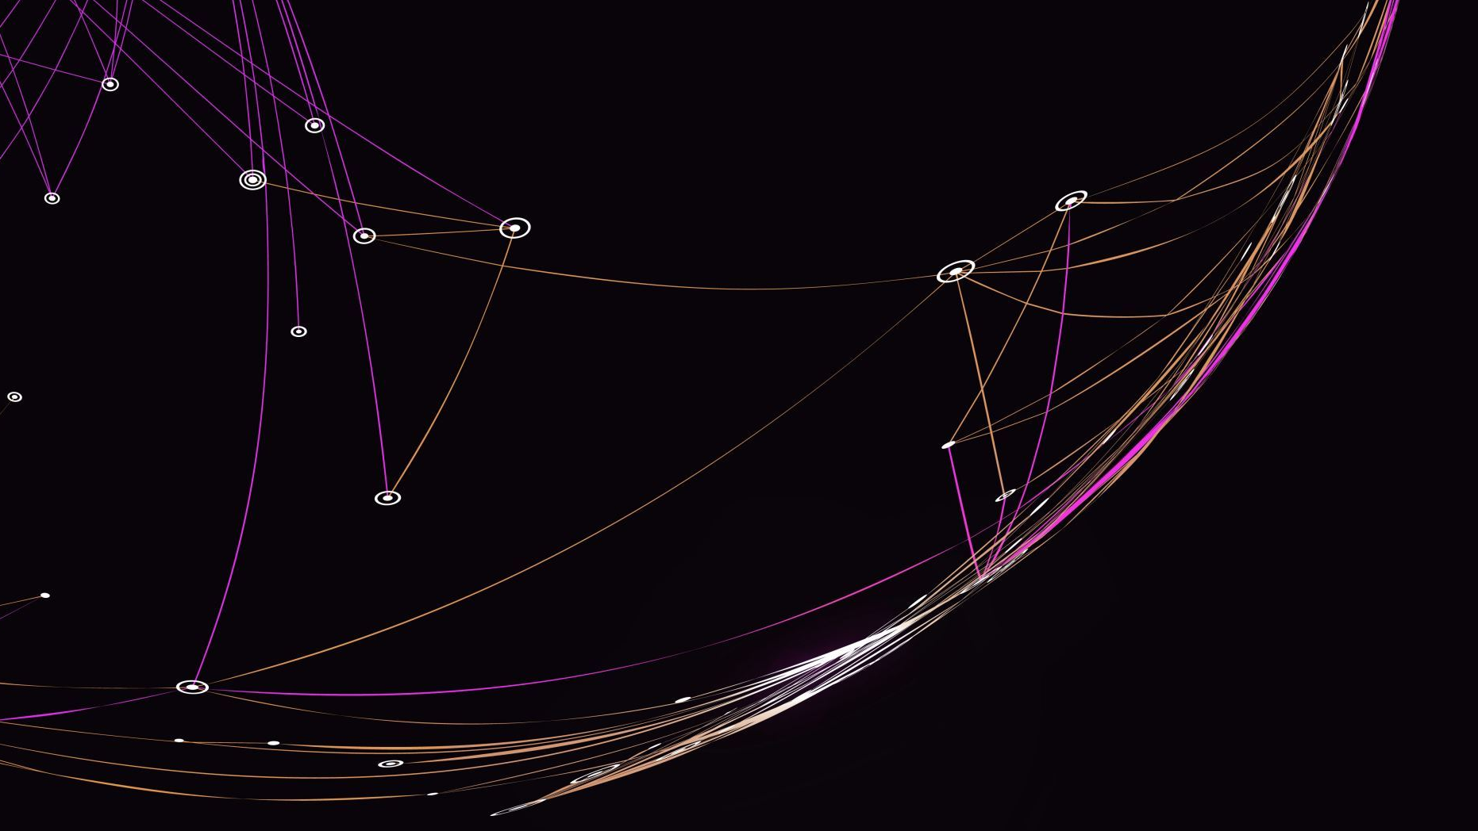
System do wykrywania czadu

Slide 2
Uzasadnienie wyboru
Czad (CO) jest bezwonny i niewidoczny, stanowi realne zagrożenie.
Projekt oferuje tani, skuteczny i mobilny system ostrzegania.

Slide 3
Projekt zakłada opracowanie urządzenia opartego na Arduino
Cele i załozenia: ✅ -Wykrywać obecność czadu za pomocą czujnika. ✅ -Przesyłać dane do aplikacji mobilnej przez Bluetooth. ✅ -Wyświetlać aktualne pomiary i wysyłać powiadomienia push.

Slide 4
Struktura systemu
Częśc sprzetowa obejmuje :
Arduino Uno lub Nano jako jednostkę sterującą,
Czujnik czadu MQ-7, który analizuje poziom CO w powietrzu,
Moduł Bluetooth ? który przesyła dane do aplikacji,
diodę LED(opcjonalnie) do lokalnego ostrzegania,
Zasilanie – system może działać na zasilaczu lub akumulatorze.

Slide 5
Struktura programowa
Część programowa obejmuje:
Oprogramowanie Arduino, które odczytuje dane z czujnika i przesyła je do aplikacji.
Aplikację mobilną, która wyświetla aktualne pomiary i wysyła powiadomienia w razie przekroczenia dopuszczalnego poziomu CO.

Slide 6
Podsumowanie
Projekt to system wykrywania czadu, który jest prosty w budowie, ekonomiczny i zwiększa bezpieczeństwo użytkownika

